Slide 1

KAT HİZMETLERİ DEPARTMANINDA BİLGİ AKIŞI
*Oda durum raporu ile H/K raporu uyumsuzsa buna Oda Uyuşmazlığı denir.
Oda durum raporu
Sorun giderildi
ÖNBÜRO
MUHASEBE
*Oda uyuşmazlığı giderildikten sonra oluşan duruma Oda Mutabakat Raporu denir.
OOO
Teknik Servis
Oda durum raporu
işlem
H/K raporu
Oda mutabakat raporu
OOO
HOUSEKEEPER
Maid raporu
Sorun giderildi
Oda durum raporu
Maid
işlem
*Bazı otellerde önbüro ,kat hizmetleri bölümüne Oda Sayım Cetveli gönderir.
*O.O.O. (out of order) –Arızalı oda

Slide 2
DEPARTMANLAR ARASI BİLGİ AKIŞI
Üst Yönetim
*Bölümle ilgili önemli faaliyetler (eğitim, sipariş, yeni yöntemler vb.)
*Sezonluk, yıllık genel bakım, otel bakımı ile ilgili raporlar (boya, badana , halıların değişimi vb.)
*Tasarruf tedbirleri listesi
*Personel hareket raporları
*Bölüm bütçesi
Önbüro
*Grup memorandumu
*V.I.P. Raporu
*Oda değişim raporu
*İlave yatak raporu
*Housekeeper raporu: Otelin belli bir tarihteki odalarının boş, dolu, arızalı, bagajsız, kirli , yatılmamış meşgul gibi oda durumlarını ve kullanan kişilerin sayısını göstermek amacıyla katlar bölüm yöneticisi tarafından hazırlanan rapordur.
V (vacant):Satılmamış boş oda
VC/OK(vacant clean/okey):Temizlenmiş oda
OOO ((out of order): Arızalı oda
WL (without luggage):Meşgul bagajsız oda NB:No baggage
V.I.P. (very important person): Önemli misafir odası
C (complimentary):Ücretsiz konaklayan misafir, otel misafiri
C.O. (check out) :Temizlenmemiş kirli oda
C.I. (check in):Yeni giriş yapan misafir
S.O. (sleep out):Bagajlı oda yalnız misafir yatmadı
H.U. (house use):Personelin kullandığı ücretsiz oda

Slide 3
*Arıza raporu
*Check out/okey raporu
*Kayıp ve bulunmuş eşya formu
Yiyecek&İçecek
*Ziyafet emirleri
*Personel kıyafeti temizliği
Teknik servis
*Arıza ve bakım raporu
Muhasebe
*Personel devam raporu
*Housekeeper raporu
*Oda uyuşmazlık raporu
*Oda mutabakat raporu
Satın alma
*Sipariş formu
*Depo talep raporu

Slide 4
Departman içi bilgi akışı
*Kat görevlisi raporu (maid raporu)
*Misafir odası günlük temizlik planı
*Anahtar/kart kontrol defteri
*Üniforma kayıt defteri
*Destek depo eşya çıkış formu
*Emanet eşya formu
*Makine ekipman bilgi kartı
*İş kazası analiz raporu
*Odalar yatak ve banyo takımları bilgi formu
*Oda bilgi kartı
*Performans değerlendirme formu
*Hasar raporu
*Haftalık çalışma programı çizelgesi
*Misafir odası aylık tüketim raporu
*İş kartları
*Kalite kontrol denetleme formu
*Genel alanlar çalışma planı
*Misafir çamaşır formu
*Otel çamaşır formu

Slide 5
Çamaşırhane
*Otel çamaşır formu
*Misafir çamaşır formu
*Personel özel eşyası formu
Kat ofisleri
*Kat görevlisi raporu, maid raporu
M.K. /Make up: Yapılmamış oda
D.N.D./Do not disturb: Rahatsız etmeyin
S.O./Slept out: Yatılmamış meşgul oda
C.O./Check out: Misafir çıkış yapmış kirli oda
Vac/Vacant: Boş oda
V:Dolu oda
OOO/Out of order:Arızalı oda
OOS/Out of service: Hizmet dışı oda
B.C./baby crib: Bebek yatağı
Ex.bed/Extra bed:İlave yatak
N.O.-WL/No baggage-Without luggage:Bagajsız dolu oda
OCC/Occupied:Bagajlı meşgul oda
OK/Okey:Bakımı yapılmış oda
VC/Vacant clean:Boş temiz satışı yapılabilir oda
VD/Vacant dirty:Boş, kirli oda
*Odalar kalite raporu

Slide 6
Bilgisayar ortamında bilgi akışı
Odalar seçeneğinde yapılabilen işlemler;
*Günlük oda durumlarının görüntülenmesi
*Check in sırasında misafire oda tahsisi
*Kat hizmetleri faaliyetlerinin organizasyonu
*Yardımcı hizmetlerin sunulması
*Gerekli raporların oluşturulması

Slide 7
Kat hizmetlerinden önbüroya bilgi aktarım yöntemleri;
1.yol
ÖNBÜRO
KAT HİZMETLERİ
İşlem
İşlem
H/K Raporu
işlem
Oda Durum Raporu
(o geceki odalar listesi ve ertesi gün ayrılacaklar listesi
Maid
Maid Raporu
işlem
Odaların temizliği ve denetimi
*Muhasebe departmanı önbüro ve kat hizmetlerinden gelen raporları karşılaştırır, farklılıklar varsa uyuşmazlık (room discrepant) alt seçeneğinde görülür. Farklılık yoksa işlem yapılmaz.

Slide 8
2.Yol
*Bilgi akışı iki sistem arasında bağlantı oluşturan ara birim tarafından gerçekleştirilir.Bilgisayar sistemi+Telefon sistemi
*Oda durumları ile ilgili son durumlar telefon kullanılarak doğrudan odadan değiştirilmektedir.
*Kat çalışanlarına çevirmeli şifreler ve tanımları verilir.
*Kat çalışanı odaya girer girmez şifre çevirir ve temizlik ve bakım işlemi bittikten sonra bir başka şifre çevirir.
*Şifre listesini alan kat şefleri, odaların denetimini yaptıktan sonra satışa hazır olduklarını belirtmek için şifre çevirirler.
*sonuç önbüro ve kat hizmetlerinin terminalinde anında görülür. Böylece işler daha hızlı yapılmış olur.
*Bu raporlar teknik servisin de ekranında görüldüğünden arızalı odalara daha erken müdahale edilmektedir.

Slide 9
*Reservation (rezervasyon)
*Customer relation (Müşteri ilişkileri)
*Front desk (Önbüro)
*Cashiering (ön kasa)
*Rooms management (odalar yönetimi)
*Quick keys (Hızlı tuşlar)
*Miscellaneous (Çeşitli işlemler)
*Setup
*Windows
*Help
Rooms management seçeneğinden housekeeping bölümüne giriş yapılır.
*Out of Order/Service: Arıza ve bakım nedeniyle satılamayan odalar.
*Room asigment: Oda tahsisi amacıyla kullanılmaktadır.
*Overbookins: Kapasite üstü yapılan rezervasyonları gösterir.
*Occupancy graps: Günlük, aylık, sezonluk ve yıllık gibi istenilen periyodlardaki otel doluluk oranlarını grafiklerle göstermektedir.
*Maintanence:Otelin tadilat dönemlerindeki bakım ve onarımı yapılan odaların takibi yapılır.
*Attendants: Bu menü kapsamında yapılacak işlerle ilgili bazı uyarıların vardiyalar arasında duyurulması amacıyla kullanılır.

Slide 10
*Discrepant rooms: Önbüro ve kat hizmetleri arasındaki uyuşmazlıklarda kullanılır. (Oda Uyuşmazlığı)
*Otelde bulunan tüm dolu odaları gösterir.
*Q.rooms: Housekkeping menüsünde bulunan bu butonla yeni giriş yapacak odaların sıralaması yapılır.
*All rooms: Otelde bulunan tüm odaların durumunu gösterir.
*All vacant rooms: Tüm boş odaları gösterir.
*All dirty vacant rooms: Tüm boş ve kirli odaları verir.
*All occupied rooms: Tüm dolu odaları verir.
*All expected arrivals: Giriş yapması beklenen tüm odaları gösterir.
*All dirty expected arrivals: Giriş yapılacak ancak mevcut halde kirli olan odaları gösterir.
*All due out rooms: Tüm çıkış yapması beklenen odaları gösterir.
*All checked out rooms: Tüm çıkış yapmış odaları gösterir.
*All rooms checked in today: Tüm yeni giriş yapmış odaları gösterir.

Slide 11
Skeep only, sleeps only durumları
oller
 | Skeep only | Sleep only
ÖNBÜRO | ODA DOLU | ODA BOŞ
KAT HİZMETLERİ | ODA BOŞ | ODA DOLU
Bu menüden odanın durumu değiştirilir.
*Room type: Otelde bulunan oda türü ya da türlerine göre odaları gösterir.
*Room no: Numarası girilen odanın durumunu gösterir.
*Section: Daha önce belirlenmiş bir değişkende bulunan odaların durumunu gösterir.
*Legend: İşaretlediği takdirde oda durumlarını gösteren sembollerin açıklamalarına ulaşılır.
*Room: Oda Numarasını gösterir.
*Type: Oda türünü gösterir.
*Status: Oda durumunu gösterir.
*Section: Sisteme daha önceden girilmiş bir değişkene (otelin katları, manzarası vb.) göre odanın hangi kısımda yer aldığını gösterir.
*Condition: Oda durumunu yazılı ifadeyle gösterir.
Not: Bilgiler Fidelio.Micros Otomasyon Programından alınmıştır.

Slide 12
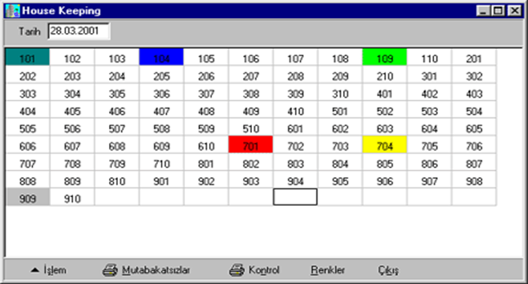
House Keeping
Odaların son durumları ile ilgili bakım bilgilerinin, oda hasar durumlarının istenilen tarih itibariyle alınabildiği rapor ekranıdır.

Slide 13
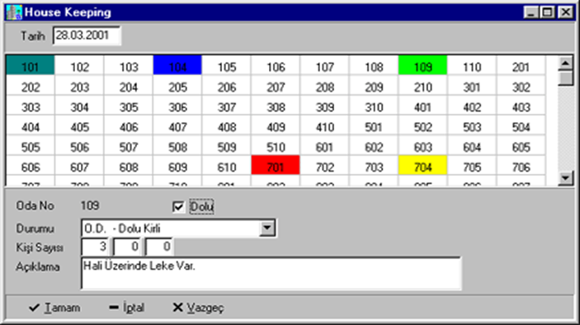
House Keeping ekranına ilk girildiğinde günün tarihine ait rapor ekrana gelir, ekranda
görünen odalar ;
“Sarı Renk Odalar(VR)” ; Boş ve Temiz,
“Kırmızı Renk Odalar(OOO)” ; Arızalı,
“Koyu Yeşil Renk Odalar(VD)” ; Boş ve Kirli,
“Gri Renk Odalar(OR)” ; Dolu ve Temiz,
“Yeşil Renk Odalar(OD)” ; Dolu ve Kirli,
“Açık Mavi Renk Odalar(SO)” ; Dolu ve Kullanılmamış,
“Eflatun Renk Odalar(NB)” ; Bagaj Yok,
“Lacivert Renk Odalar(DND)” ; Rahatsız Etmeyin,
“Deniz Mavisi Renk Odalar(OCP. IN)” ; Müşteri İçeride anlamına gelir.
Renkler düğmesi tıklanarak hangi rengin ne ifade ettiğini gösteren Renkler ekranına ulaşılır.
İşlemi yapılacak oda için İşlem düğmesi tıklanarak oda ile ilgili detay bilgiler girilecek ekran açılır.

Slide 14
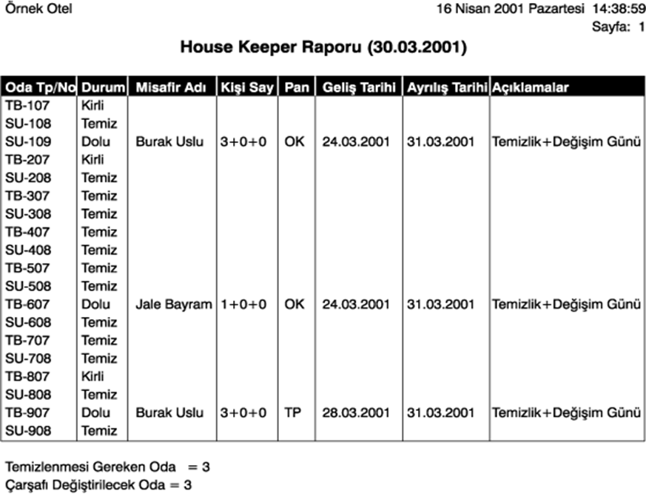
Durumu alanında seçim penceresi tıklanarak oda ile ilgili durum tanımlanır. (Dolu Kirli, Temiz vb.. gibi)
Kişi Sayısı alanlarında bulunan kutucuklardan ilkine Büyük misafir, ikincisine Çocuk misafir, üçüncüsüne ise Bebek misafir sayısı yazılır.
Açıklama alanına Oda durumu ile ilgili genel bir açıklama yapılır.
Yapılan tanımlamalar F5 tuşu yada Kayıt düğmesi tıklanarak kayıt edilir.
House Keeping raporu Kontrol düğmesi tıklanarak ekrana gelen " Nereye ? " penceresinden ekranda, yazıcıdan vb.. seçeneklerden biri seçilerek alınır.
Mutabakatsızlar düğmesi tıklanarak; House Keeping ile Ön büro arasındaki tutarsız bilgilerin raporu ekrana gelen " Nereye ? " penceresinden ekranda, yazıcıdan vb.. seçeneklerden biri seçilerek alınır.

Slide 15
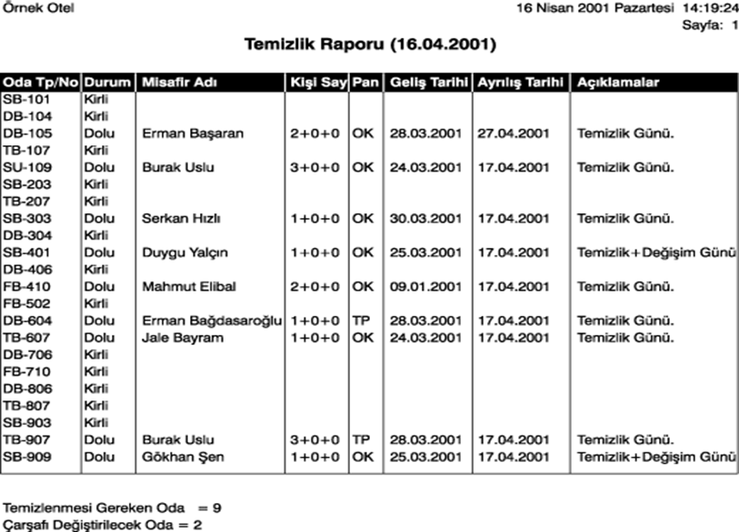
Oda durumlarını detaylı olarak takip edebilirsiniz.
İşlem görecek odaların listesini görebilirsiniz.

Slide 16
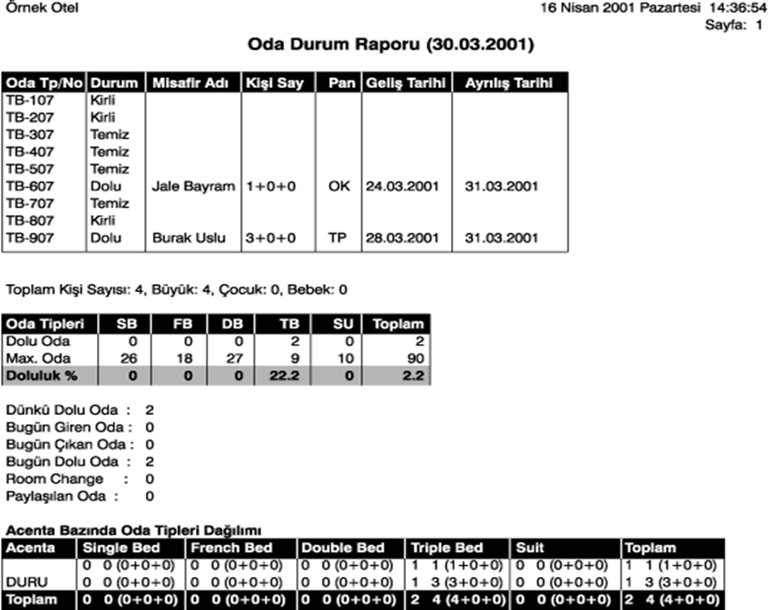
Gün bazında oda konaklama bilgilerini ve istatistiklerini görebilirsiniz.

Slide 17
Kaynakça
1-http://www.sentez.com/upload/Books/SenDelux/content/TOC.htm
2-Kat Hizmetleri Yönetimi, Prof.Dr.Meryem Akoğlan Kozak

